Slide 1
Unitat 1
Conceptes generals de les màquines

Slide 2
Potència, i rendiment
Potència (CV, W)
  P = W/t = Γ.θ/t = Γ · ω

Slide 3
Par motriu
Par motriu (Kg·m, N·m): capacitat de produir treball
  Γ = F·d

Slide 4
Consum i poder calorífic
Poder calorífic : Quantitat de calor que pot suministrar la combustió completa d’una unitat de volum o de massa d’un combustible. Pels fluids varia molt amb la temperatura i la pressió. Normalment es mesura en Kcal/m³
Consum específic (l/h, m³/s)

Slide 5
Cilindrada
Cilindrada (cc, cm³ ): volum total dels cilindres entre el PMS i el PMI
Relació de compressió: Relació entre el volum mínim (quan pistó està al PMS) i el volum màxim (quan el pistó està al PMI)
Potència específica: relació entre potència i cilindrada en litres (CV/l, W/m³ ). Ens dóna una idea de com s’aprofita la potència

Slide 6
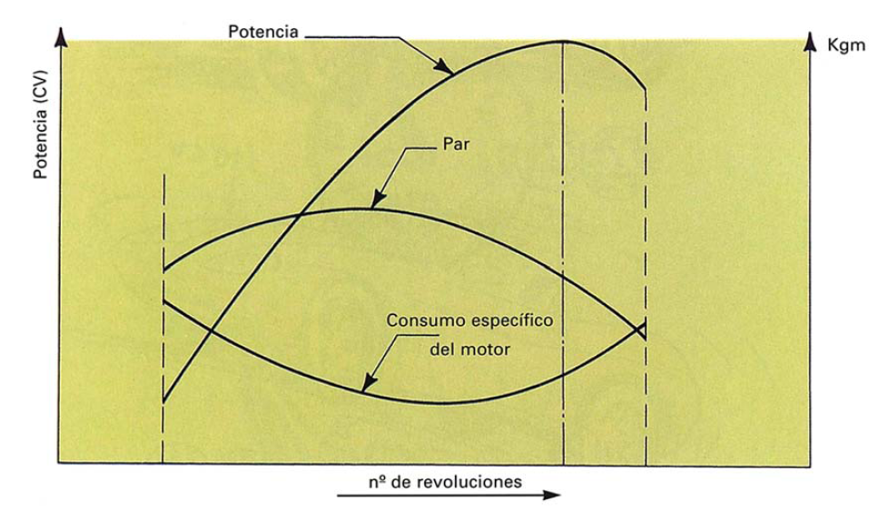
Corbes velocitat-par

